Slide 1
Урок по развитию речи.
Канакина Русский язык, 4 класс, с. 140, упр. 310

Slide 2
Прочитайте текст.
Мурзик лежал в резиновой лодке и грыз пробку. Пробкой был заткнут клапан, выпускавший воздух. Жевать пробку Мурзику понравилось. Вскоре он разгрыз пробку и тогда случилось невероятное.
Струя воздуха вырвалась из клапана с рёвом, как из пожарного шланга. Она ударила в морду Мурзику, подняла на нём шерсть и подбросила его в воздух. Кот чихнул, взвизгнул и полетел в заросли крапивы. А лодка долго свистела и рычала, а бока её тряслись и худели.
Куры раскудахтались по всей деревне. Чёрный кот тяжёлым галопом пробежал через сад и запрыгнул на берёзу. Оттуда он смотрел, как странная лодка булькала, выплёскивая последний воздух.

Slide 3
Работа с текстом
Определите тип текста (повествование)
Определите тему и основную мысль текста ( Мурзик грыз пробку у резиновой лодки. Если так делать, то может произойти непредвиденное.)
Подберите к тексту заголовок (Мурзик и лодка)
На сколько частей можно разделить текст ( 3 части)

Slide 4
Составим цитатный план к тексту
Вспомните, что значит составить цитатный план к тексту?
Это план при составлении которого каждую часть текста озаглавливаем предложением из прочитанного текста

Slide 5
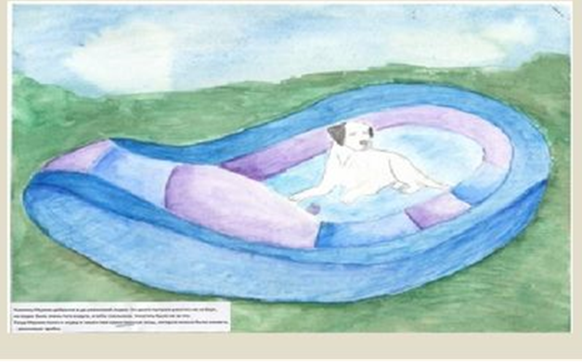
Прочитайте, озаглавьте первую часть текста
Мурзик лежал в резиновой лодке и грыз пробку. Пробкой был заткнут клапан, выпускавший воздух. Жевать пробку Мурзику понравилось. Вскоре он разгрыз пробку и тогда случилось невероятное.
План.
1. «Мурзик лежал в лодке и долго грыз резиновую пробку»

Slide 6
Прочитайте, озаглавьте вторую часть текста
Струя воздуха вырвалась из клапана с рёвом, как из пожарного шланга. Она ударила в морду Мурзику, подняла на нём шерсть и подбросила его в воздух. Кот чихнул, взвизгнул и полетел в заросли крапивы. А лодка долго свистела и рычала, а бока её тряслись и худели.
План.
1. «Мурзик лежал в лодке и долго грыз резиновую пробку»
2. «Струя воздуха с рёвом вырвалась из клапана»

Slide 7
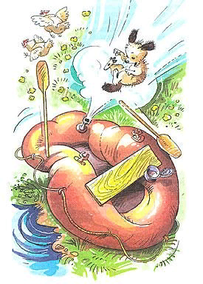
Прочитайте, озаглавьте третью часть текста
Куры раскудахтались по всей деревне. Чёрный кот тяжёлым галопом пробежал через сад и запрыгнул на берёзу. Оттуда он смотрел, как странная лодка булькала, выплёскивая последний воздух.
План.
1«Мурзик лежал в лодке и долго грыз резиновую пробку»
2 «Густая струя воздуха с рёвом вырвалась из клапана»
3«Он долго смотрел, как булькала странная лодка, выплёскивая толчками последний воздух».

Slide 8
План.
«Мурзик лежал в лодке и долго грыз резиновую пробку»
«Струя воздуха с рёвом вырвалась из клапана»
«Он долго смотрел, как булькала странная лодка, выплёскивая толчками последний воздух».
Ещё раз прочитайте текст
Мысленно перескажите его по плану

Slide 9
Назовите орфограммы и объясните написание слов.
Мурзик лежал в резиновой лодке и грыз пробку. Пробкой был заткнут клапан, выпускавший воздух. Жевать пробку Мурзику понравилось. Вскоре он разгрыз пробку и тогда случилось невероятное.
Струя воздуха вырвалась из клапана с рёвом, как из пожарного шланга. Она ударила в морду Мурзику, подняла на нём шерсть и подбросила его в воздух. Кот чихнул, взвизгнул и полетел в заросли крапивы. А лодка долго свистела и рычала, а бока её тряслись и худели.
Куры раскудахтались по всей деревне. Чёрный кот тяжёлым галопом пробежал через сад и запрыгнул на берёзу. Оттуда он смотрел, как странная лодка булькала, выплёскивая последний воздух.

Slide 10
Начинайте писать изложение текста по плану, проверяя слова с орфограммами.
Соблюдайте границы каждой части текста
Вы можете использовать в работе опорные слова
Проверьте целиком написанное изложение

Slide 11
Опорные слова.
План.
«Мурзик лежал в лодке и долго грыз резиновую пробку» ( грыз пробку, заткнут клапан, жевать понравилось, разгрыз, невероятное.)
«Струя воздуха с рёвом вырвалась из клапана» (с рёвом, как из шланга, шерсть, подбросила, чихнул, взвизгнул, заросли крапивы, свистела, рычала, тряслись и худели.
«Он долго смотрел, как булькала странная лодка, выплёскивая толчками последний воздух». (раскудахтались, черный, тяжёлым галопом, берёзу, булькала, выплёскивая, последний.)

